Slide 1

Муниципальное дошкольное образовательное учреждение «Детский сад комбинированного вида № 28 «Золотой ключик»
Система работы
социального педагога с семьями воспитанников.
социальный педагог Тутыгина И.А.

Slide 2

Социальный педагог – это новый тип педагога.
У него новое отношение к ребёнку, новые отношения и ребёнка к педагогу. Педагог признаёт ребёнка как самостоятельную личность, способную иметь собственное мнение, анализирует процесс его формирования как социальный процесс, процесс развития его задатков и способностей. Социальный педагог решает все проблемы воспитанника, не совершая действия, которые во вред подопечному.

Slide 3
Задачи :
Повысить эффективность профилактики и предупреждения неблагополучия в семье и в коллективе детского сада, воспитанников детского сада;
Способствовать повышению правовых знаний по вопросу защиты и охране прав ребёнка среди педагогов, родителей и самих детей;
Стимулирование детей к формированию у них адекватной оценки, их взаимодействия с окружающей действительностью;
Создание атмосферы доброжелательности и взаимной заботы, как внутри дошкольного учреждения, так и за пределами него.

Slide 4

направления работы:
Социальный
педагог
  Профилактика
  диагностика:
  индивидуальная и
  групповая (скрининг)
  консультирование;
  развивающая работа (совместная деятельность с детьми)
  просвещение и образование: формирование культуры, развитие психолого-педагогической компетентности детей, родителей, педагогов.

Slide 5

Социальный паспорт ДОУ
МДОУ «Детский сад комбинированного вида № 28
« Золотой ключик»
Адрес: пгт. Вычегодский, ул. Загородная 4-а, ул. Ленина 40-а
г. Котлас, ул. Бор 2-ж
сайт МДОУ : ds_28_zolotoy_kluchik.a2b2.ru
22 группы
(18-общеобразовательных, 3-компенсирующей направленности,
2 - разновозрастные)
в 2020 году:
398 детей
1 опекунская семья
7 семей воспитывающие детей инвалидов
35 детей с ОВЗ

Slide 6
Количество детей и семей в ДОУ

Slide 7
Категории семей ДОУ

Slide 8
Категории семей на учёте ДОУ

Slide 9
Алгоритм работы социального педагога с неблагополучной семьей
1 этап: изучение семьи и осознание существующих в ней проблем, изучение обращений семьи за помощью, изучение жалоб жителей (соседей);
2 этап: первичное обследование жилищно-бытовых условий неблагополучной (проблемной) семьи;
3 этап: знакомство с членами семьи и её окружением, беседа с родителями, оценка условий их жизни;
4 этап: знакомство с теми службами, которые уже оказывали помощь семье, изучение их действий, выводов;
5 этап: изучение причин неблагополучия семьи, её особенностей, её целей, ценностных ориентации;

Slide 10
6 этап: изучение личностных особенностей членов семьи;
7 этап: составление ИПР семьи;
8 этап: координационная деятельность со всеми заинтересованными организациями (образовательные учреждения, дошкольные учреждения, СРЦН, инспекция по делам несовершеннолетних, КДН, ООП);
9 этап: текущие и контрольные посещения семьи («группа риска» – 1 раз в квартал, СОП – 1 раз в месяц и по необходимости);
10 этап: выводы о результатах работы с неблагополучной семьёй.

Slide 11
Система работы в ДОУ
Социальный педагог
Воспитатели
Специалисты
Родители
Медицинский работник
Администрация

Slide 12
социальный педагог
консультативная
помощь
нарушение прав
детей в семье
юридическая
помощь
обследование
оформление
льгот

Slide 13
Взаимодействие с социумом
городской
суд

Slide 14
Взаимодействие с родителями
Совет профилактики – выявление и устранение причин
и условий способствующих безнадзорности несовершеннолетних, защита прав, социально- педагогическая реабилитация, обеспечение эффективного взаимодействия
Профилактические рейды –профилактика и предупреждение правонарушений
Консультативный пункт консультативная помощь родителям по различным вопросам воспитания, обучения и развития детей дошкольного возраста …
Родительские клубы - установление доверительных отношений, повышение педагогической культуры родителей

Slide 15

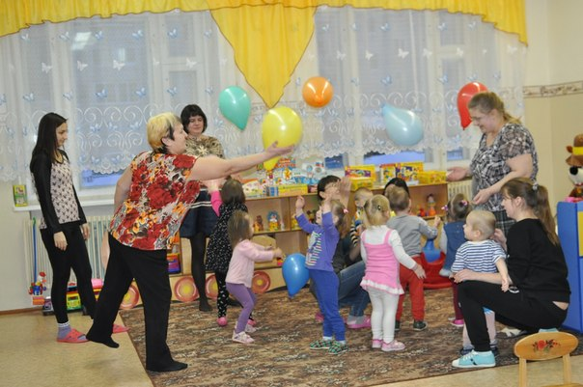
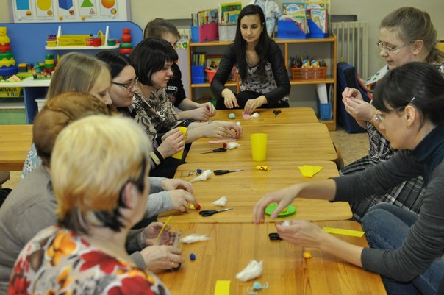
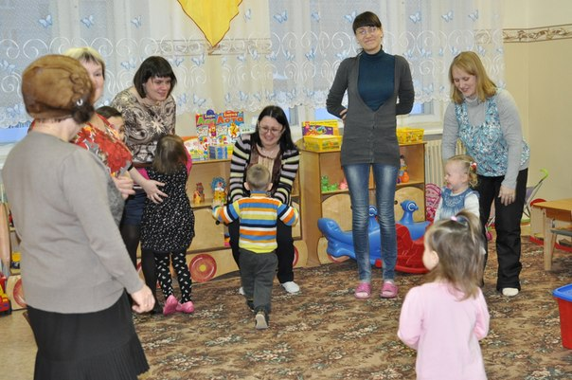
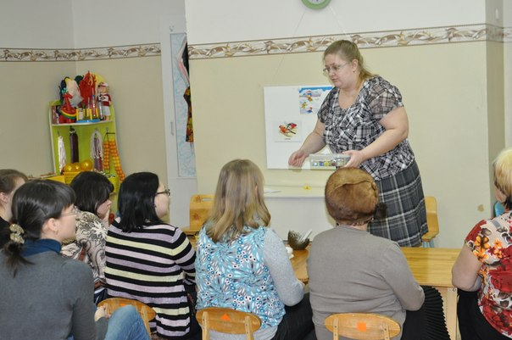
Родительский клуб

Slide 16

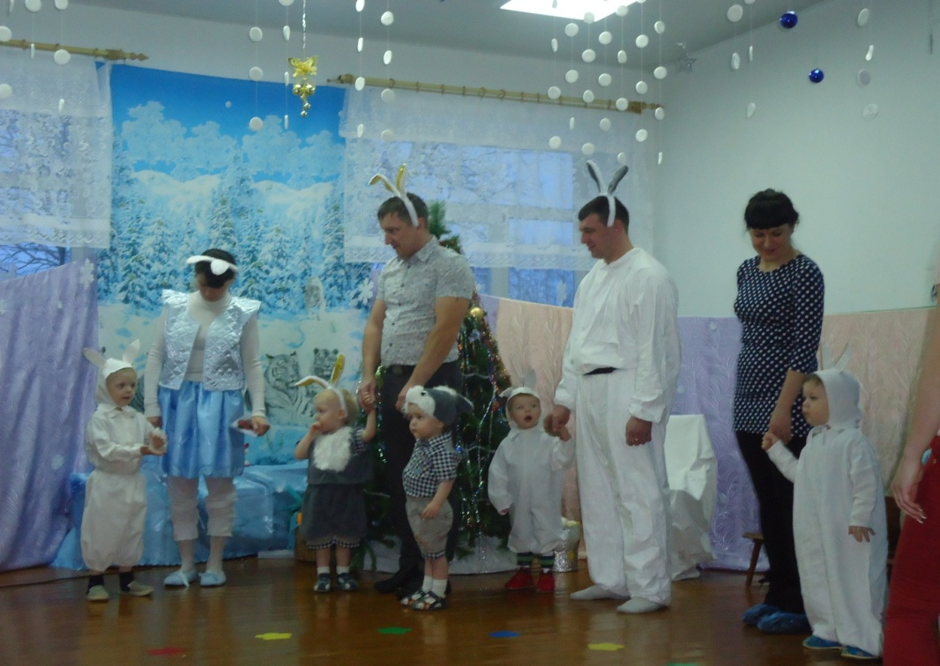
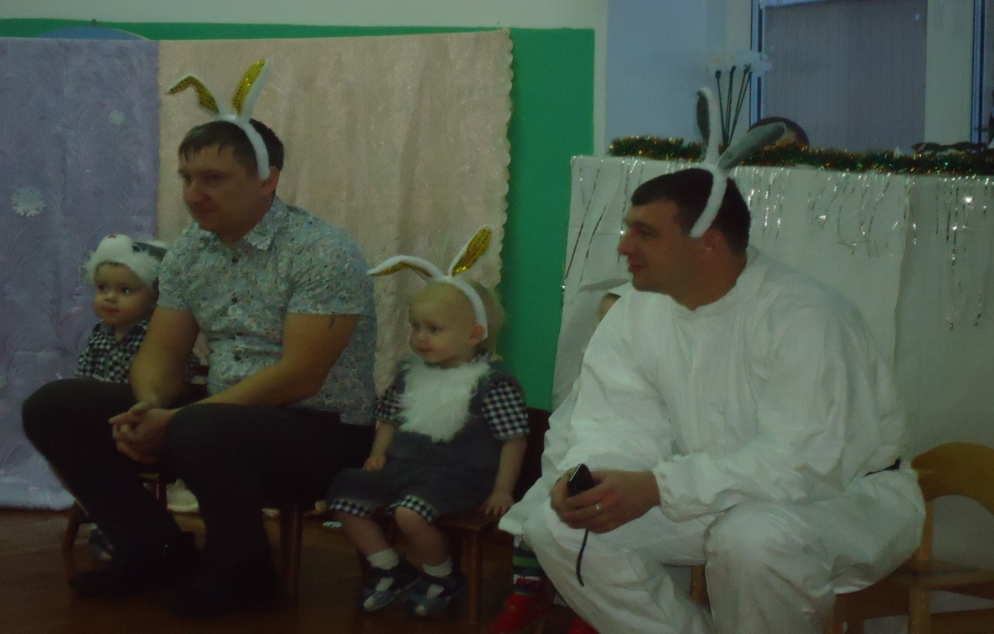
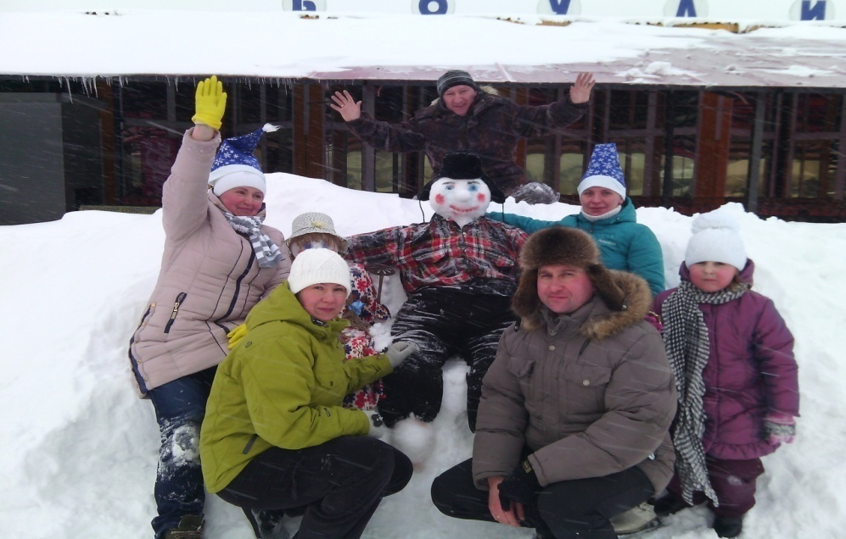
Родительский клуб
« Дружная семейка»

Slide 17

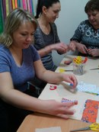
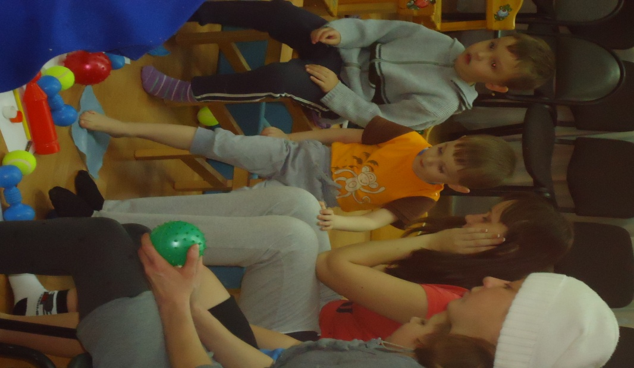
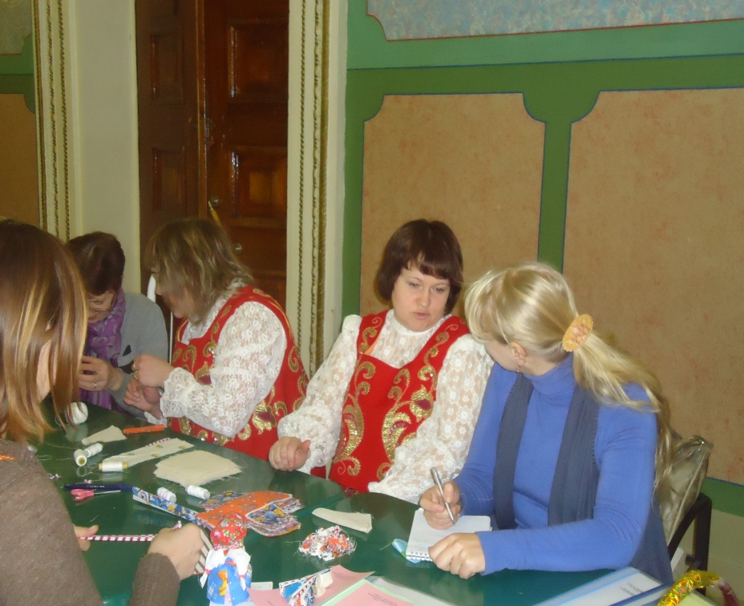
Родительский клуб «Берегиня»

Slide 18
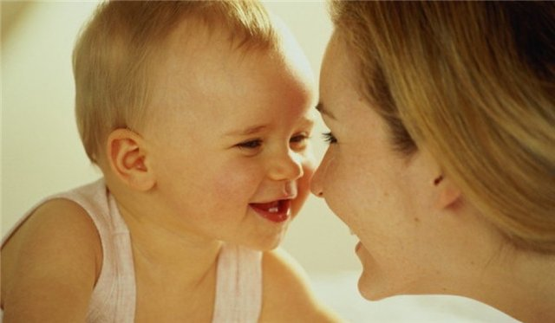
Проект «Шагаем на встречу друг другу
Цель: Повышение уровня правовой культуры родителей и семейного благополучия.
Срок реализации сентябрь 2018- май 2019 г.
Мероприятия :
Родительский лекторий
« Законы разные нужны, законы все мы знать должны»
Турнир «Знатоки права»
Видео зарисовки «Права глазами детей»
Развлечение «Есть у всех детей права»
Выставка рисунков «Вместе дружная семья»
Фото коллаж « Семья главное в жизни»
Родительская гостиная « Мы и родители»

Slide 19

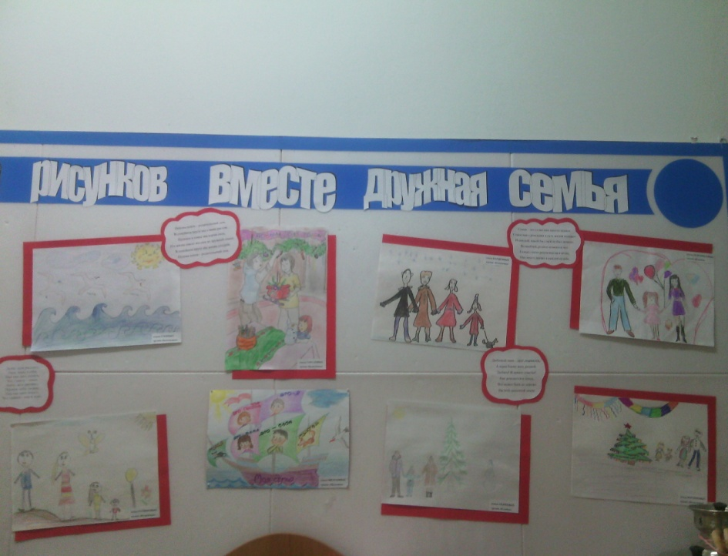
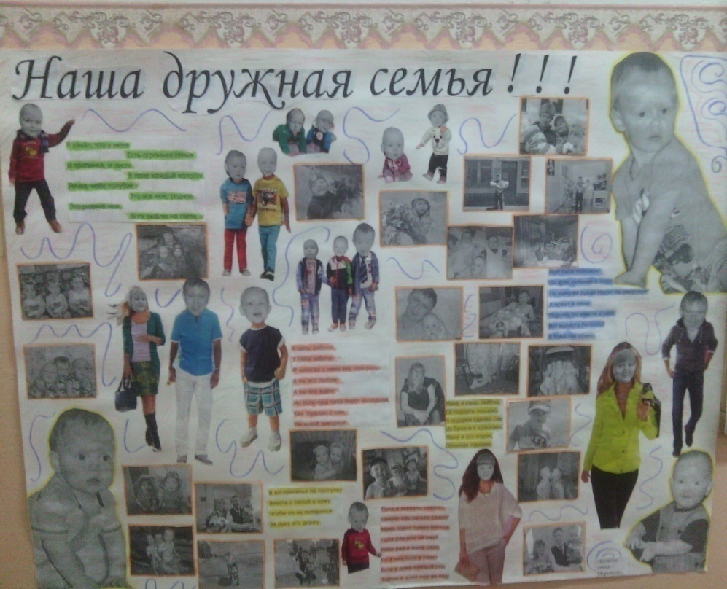
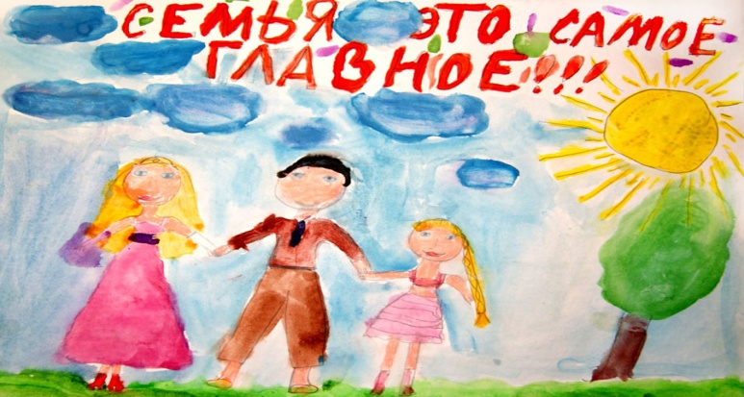
Конкурс рисунков «Вместе дружная семья»

Slide 20
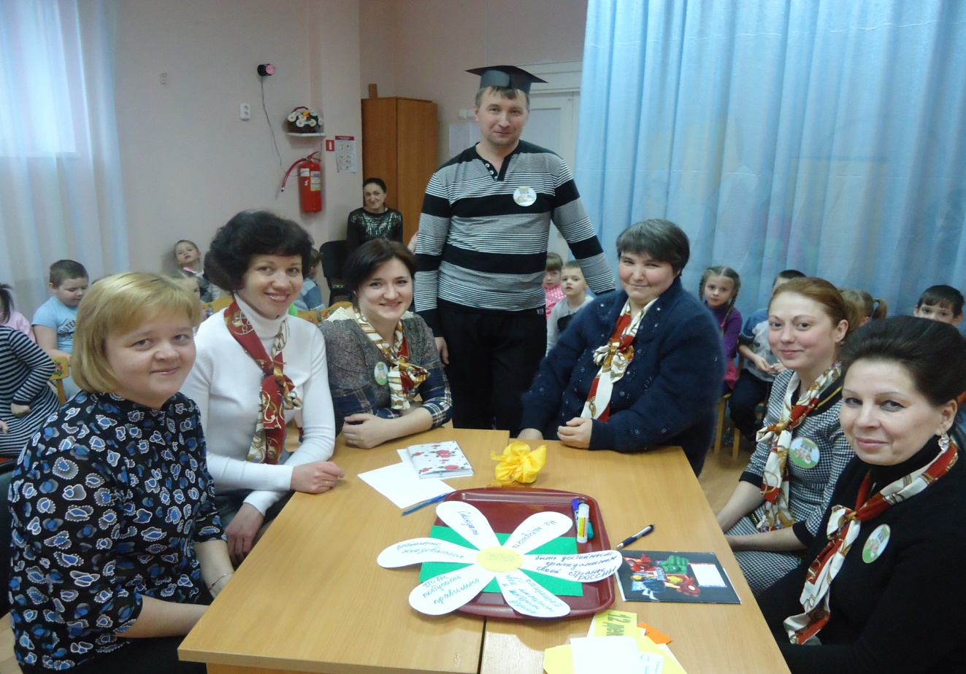
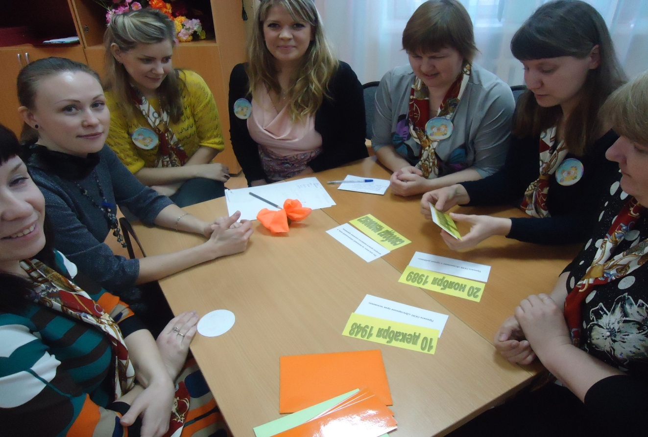
Команда
«Почемучки»
Команда
«Умники и умницы»

Slide 21
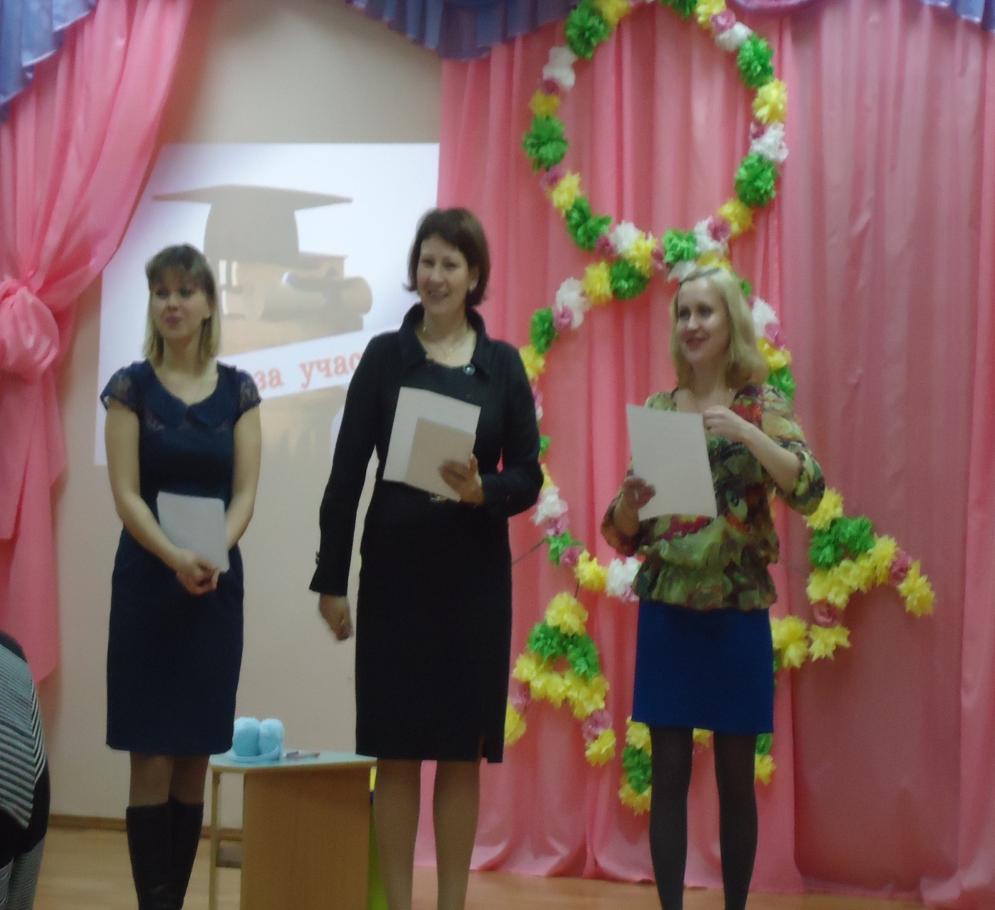
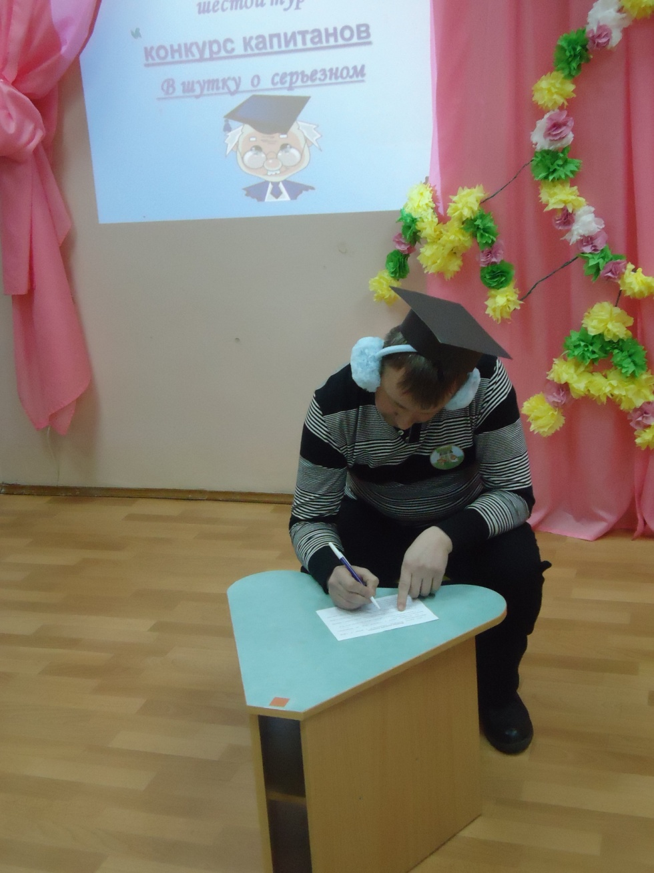
Турнир знатоков права

Slide 22
Результат деятельности
повышение уровня
заинтересованности
и активности
родителей
городской учёт
8 семья
внутренний учёт
7 семей

Slide 23




Slide 24
Спасибо за внимание!
апрель 2020 г.

